Slide 1

Самовольный
уход
из семьи. Защита прав детей
Социальный педагог МКУ «ППМС-центр»: Воронцова С.В.
Педагог-психолог МКУ «ППМС-центр : Федорова Я.В.

Slide 2

Федеральный закон от 24 июня 1999 г. N 120-ФЗ
"Об основах системы профилактики безнадзорности
и правонарушений несовершеннолетних"
Несовершеннолетний - лицо, не достигшее возраста 18 лет;
безнадзорный - несовершеннолетний, контроль за поведением которого отсутствует вследствие неисполнения или ненадлежащего исполнения обязанностей по его воспитанию, обучению и (или) содержанию со стороны родителей или законных представителей либо должностных лиц;
беспризорный - безнадзорный, не имеющий места жительства и (или) места пребывания;
несовершеннолетний, находящийся в социально опасном положении, - лицо, которое вследствие безнадзорности или беспризорности находится в обстановке, представляющей опасность для его жизни или здоровья либо не отвечающей требованиям к его воспитанию или содержанию, либо совершает правонарушение или антиобщественные действия;

Slide 3
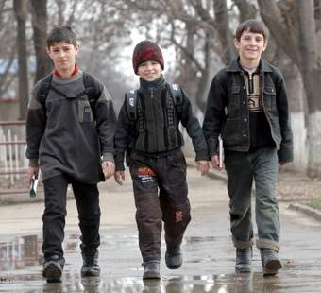
Безнадзорность ребёнка или его самовольный уход
из дома или учреждения являются самой распространённой причиной совершения преступлений и правонарушений несовершеннолетними или в отношении несовершеннолетними.

Slide 4

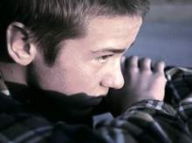
Самовольный уход ребёнка.
Под самовольным уходом ребёнка понимается отсутствие несовершеннолетнего в возрасте до семи лет в течение 1 часа, несовершеннолетних в возрасте старше 7 лет в течение 3 часов без оповещения о своём местонахождении родителей (законных представителей), сотрудников учреждений, педагогов с момента наступления времени, оговорённого для возращения.
Add Your Text

Slide 5
Причины возникновения детской безнадзорности
кризисные явления в семье
(рост числа разводов и количества неполных семей, асоциальный образ жизни родителей, падение уровня жизни и, как следствие, ухудшение условий содержания детей);
распространение жестокого обращения с детьми в семьях, снижение ответственности за их судьбу;
обвальное снижение количества бесплатных учреждений для отдыха и организации досуга детей в связи с влиянием рыночной экономики и оскудением государственных
Таким образом, главной причиной детской безнадзорности является семейное неблагополучие, продолжающийся рост числа родителей, не выполняющих должным образом своих обязанностей по воспитанию и содержанию детей

Slide 6
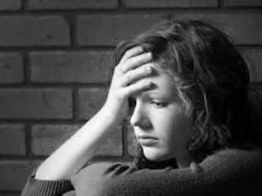
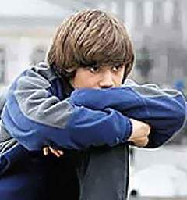
Причины ухода детей из семьи?
1.Конфликтные ситуации в семье.
Ребёнок стремится уйти от проблем, зачастую поддаваясь эмоциям и не понимая, что вместо решения проблемы он порождает массу других.
Add Your Text

Slide 7


2. Семейное неблагополучие, злоупотребление родителями спиртными напитками.
Родители зачастую не знают, где, с кем и как проводят время их дети.
Отрицательное поведение родителей порождает нежелание ребенка возвращаться в семью.
Add Your Text

Slide 8

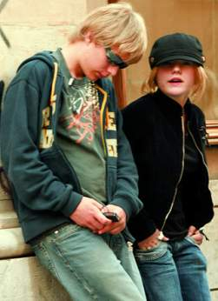

3.Занятость родителей на работе .
Подросток предоставлен в течение дня сам себе, что способствует его бродяжничеству на улицах города, совершению административных правонарушений

Slide 9
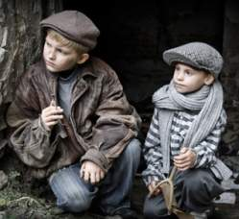
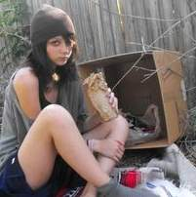
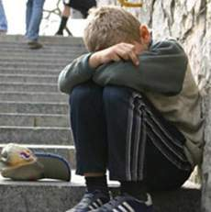
4. Девиантное поведение.
Некоторые подростки не желают учиться и работать, или заниматься чем-либо полезным, хотя в настоящее время имеются возможности их трудоустройства или обучения даже при неполном образовании. В некоторых случаях склонность к бродяжничеству может быть обусловлена отклонениями в психическом развитии.

Slide 10


5. Самоутверждение подростков, стремление выйти из под контроля родителей, жить самостоятельно. Встречаются случаи ухода подростков из благополучных семей, где наоборот существует очень жёсткий контроль поведения ребёнка

Slide 11

Ответственность за совершение
самовольных уходов несовершеннолетних
К несовершеннолетним, совершающим самовольные уходы в соответствии с Федеральным законом
«Об основах системы профилактики безнадзорности и правонарушений несовершеннолетних»
от 24 июня 1999 года № 120-ФЗ
применяются меры профилактического характера и иные меры воздействия в соответствии с законодательством.
.

Slide 12

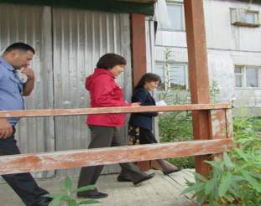
Родители привлекаются к административной ответственности в соответствии со ст. 5.35 КоАП РФ
в случае ненадлежащего исполнения родительских обязанностей по воспитанию и содержанию детей,
а также несвоевременного обращения в полицию с заявлением о розыске несовершеннолетних
Add Your Text

Slide 13
Если ваш ребенок самовольно покинул дом, необходимо своевременно и грамотно организовать поиск ребенка
Шаг первый: Вспомните все, о чем говорил ваш ребенок в последнее время!
Соберите родственников, с которыми ваш ребенок общался в последнее время, обзвоните друзей и знакомых подростка.
Шаг второй: Собрав информацию, так же проверьте, не взял ли ребенок из дома деньги, ценности, теплые вещи, документы.
Шаг третий: Если проверка собранных сведений не дала никаких результатов и ребенок не найден – обращайтесь в соответствующие органы! Прежде всего, в медицинские учреждения и милицию. Вам необходимо подать заявление на розыск в территориальное отделение милиции.
Заявление у вас обязаны принять по первому требованию
Add Your Text

Slide 14
Шаг четвертый: Теперь необходимо посетить инспектора по делам несовершеннолетних и оставить ему фотографию ребенка, всю информацию, которую вы собрали по знакомым и родственникам, а так же телефоны, по которым с вами можно связаться.
Шаг пятый: Необходимо обзвонить учреждения (больницы, приюты), где вы сможете получить информацию о том, не поступал ли ваш ребенок в данное учреждение.
Периодически связывайтесь со знакомыми и друзьями сына (дочери). В большинстве случаев дети, сбежавшие из дома, пытаются найти приют в знакомой среде.
Шаг шестой: Найдя своего ребенка, попытайтесь разобраться, почему подросток сбежал.
Add Your Text

Slide 15


Родители, помните, что Ваше бездействие или продолжительные самостоятельные поиски ребёнка подвергают его жизнь опасности!
Add Your Text

Slide 16
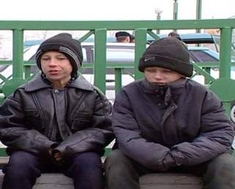
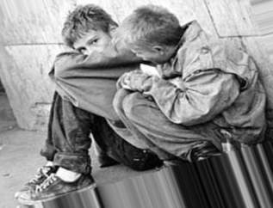
ЕСЛИ ВЫ НА УЛИЦЕ ЗАМЕТИЛИ ЧУЖОГО
БЕЗНАДЗОРНОГО ИЛИ БЕСПРИЗОРНОГО РЕБЁНКА
Не проходите мимо, не отворачивайтесь, делая вид, что не замечаете его.
Попытайтесь заговорить с ним, обратите внимание на его внешний вид, состояние здоровья, попробуйте выяснить, где он живёт, кто его родители, почему он оказался на улице, где и с кем в настоящее время обитает, на что существует

Slide 17
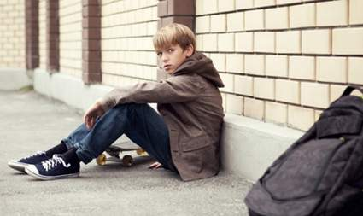
Уважаемые родители!
Если Вы столкнулись с ситуацией,
когда Ваш ребёнок уходит из дома,
или у Вас с ним пропало взаимопонимание,
не спешите винить в этом друзей подростка, школу, улицу.

Slide 18

Уважаемые родители!
Всё начинается с семьи!
Поведение ребёнка является зеркальным отражением ситуации в семье.
Не пытайтесь просто навязать детям свою волю, свой контроль, детей нужно понять и принять.

Slide 19


Уважаемые родители!
Будьте мудрее! Чаще смотрите в глаза своим детям, найдите общее занятие, стремитесь проводить с ребёнком больше времени, интересуйтесь им, старайтесь жить его жизнью, не отмахивайтесь от подростка, когда он приходит к Вам со своими проблемами, какими бы мизерными и нелепыми они Вам не казались. Для него его проблемы такие же большие, как и Ваши для Вас.

Slide 20

Уважаемые родители!
Просто ДРУЖИТЕ со своими детьми. И поверьте, Ваш ребёнок ответит взаимностью. Ведь зачем бежать от лучших друзей, самых верных, самых понимающих, самых любящих?

Slide 21

Любите своих детей

Slide 22
Успехов в работе!
Социальный педагог – Воронцова С.В.
Педагог-психолог – Федорова Я.В.

